Slide 1
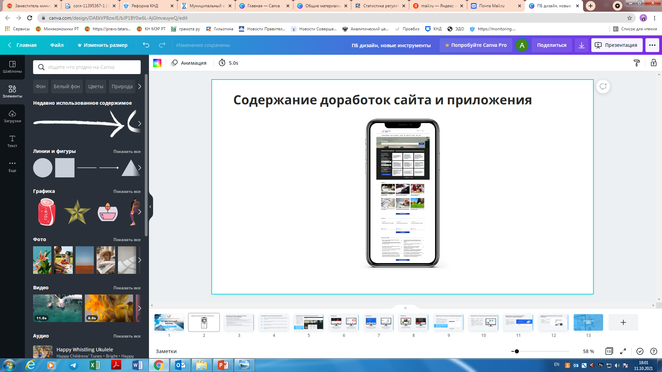
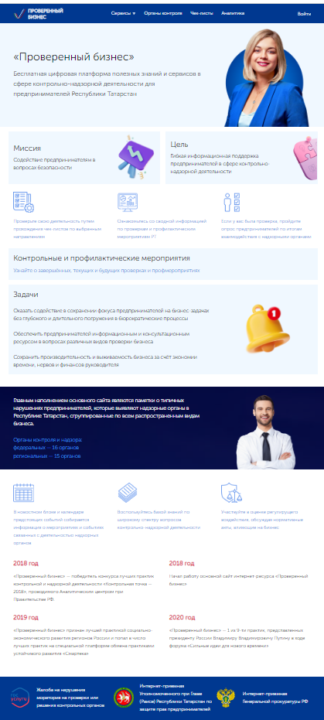
Чат-бот «Помощник предпринимателя» на портале «Проверенный бизнес»
Разделы сайта
интерактивные чек-листы
справочник стандартных нарушений
(1 355 типовых нарушений)
адресная база знаний
(1 300 вопросов-ответов)
электронный журнал проверок
обжалование проверок
Интернет-ресурс создан по инициативе Министерства экономики Республики Татарстан совместно с Прокуратурой Республики Татарстан, функционирует с 2018 года

Slide 2
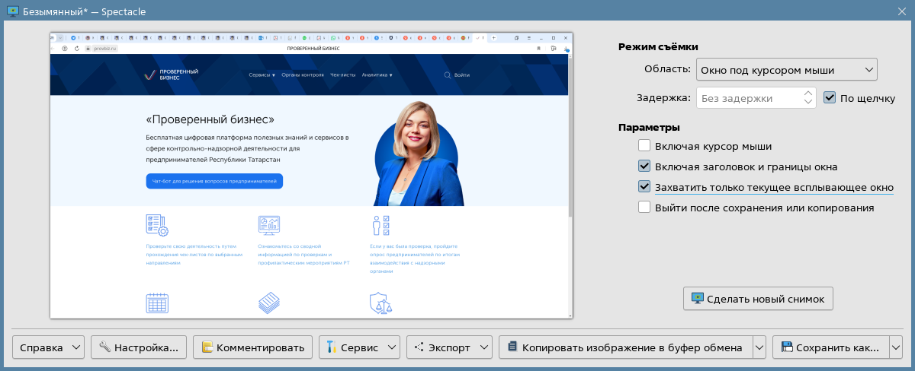
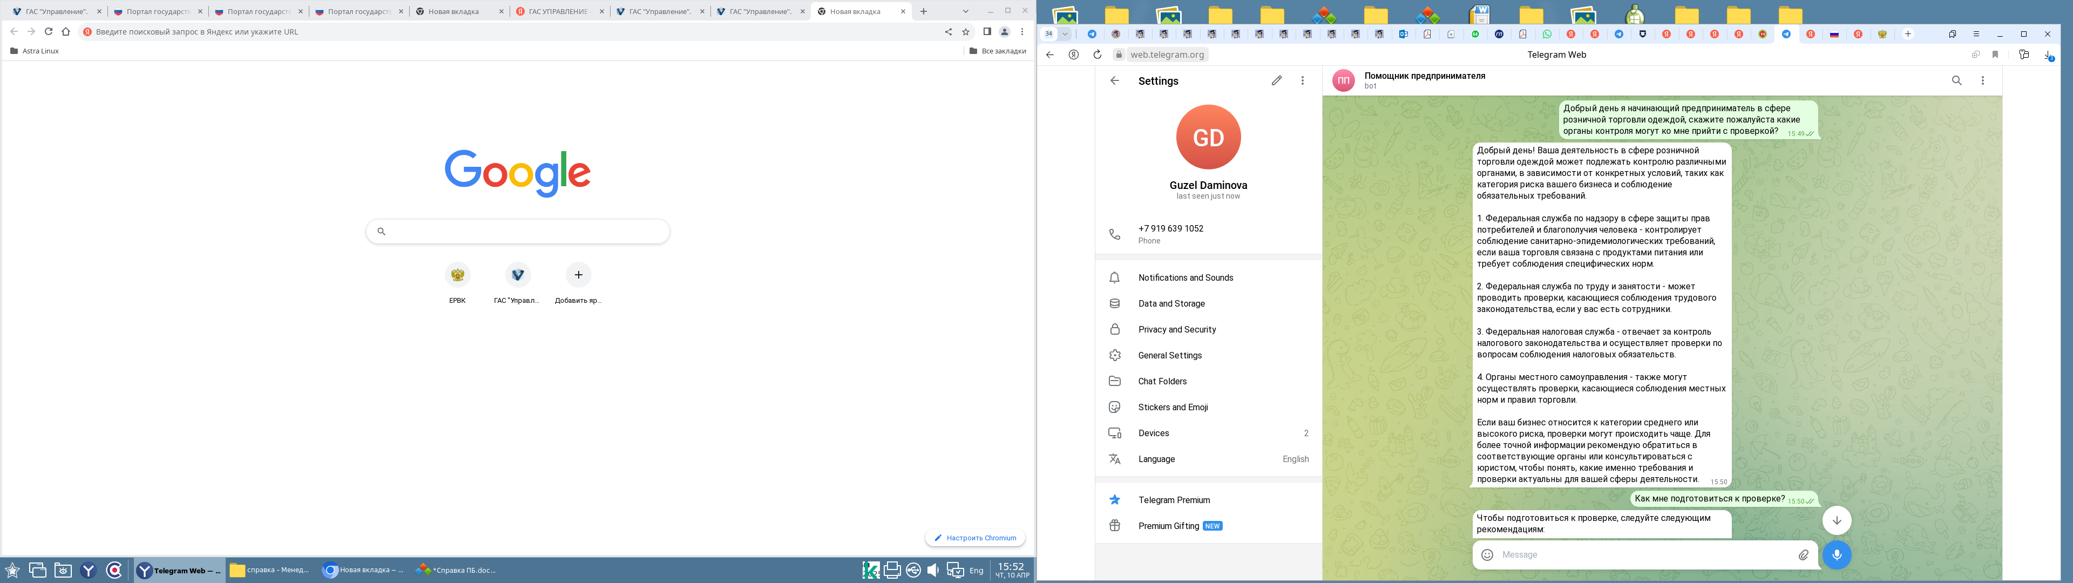
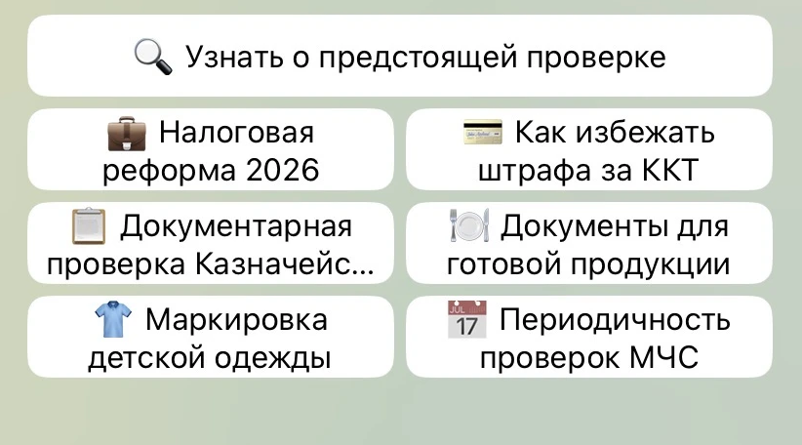
Чат-бот «Помощник предпринимателя»
Адаптация раздела под потребности бизнеса

Slide 3
Чат-бот «Помощник предпринимателя»
Диалоговый ассистент на базе большой языковой модели (LLM)
с интеграцией в мессенджерах Telegram, MAX
запрос
ответ
векторная база данных
LLM ГосПромпт
Преимущества
работа в защищенном государственном контуре
1,9 сек средняя скорость ответа
более 10 млн слов в базе данных
Результаты за 7 месяцев
более 7 000 запросов в чат-бот
на 59% снизилось количество консультаций
на 48% снижение выявленных нарушений
95% положительных отзывов

Slide 4
Адаптация раздела под потребности бизнеса
Предложения дальнейшему по развитию
Расширение базы знаний
Поиск по ИНН запланированных в отношении ЮЛ обязательных профилактических визитов
Создание программного обеспечения для расчёта и визуализации индикаторов риска на базе ИИ в рамках проекта «ГосПромпт».

